Slide 1
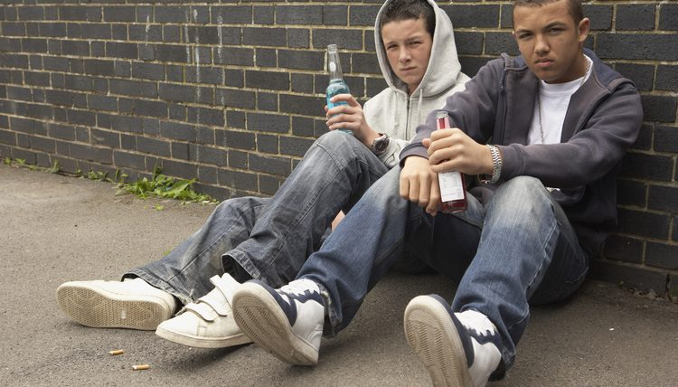
Restaurando Relaciones- Transformando la Justicia
¿ QUE ES LA HISTORIA DE TUS CONFLICTOS?

Slide 2
Todos experimentamos Una Historia de Conflictos
¿Cómo procesamos y respondemos al impacto de los conflictos?
¿Cómo se desarrolla la historia de nuestro conflicto?
Kevin y sus amigos- una comunidad dividida- Kevin tomo y la cuarta persona le pedía que manejara con cuidado, y los amigos de Kevin murieron tenia 19 anos, lo mandaron 20 anos a la prisión y respondieron que No. La historia de Kevin muestra como las relaciones son dañadas en medio del conflicto. Su Historia cambio el resto de su vida y lo que paso aquella noche esta todavía en conflicto hasta el día de hoy ya que todavía se esta maniobrando en el sistema judicial
José y Amy- una historia de restauración que busca superarse- Joe es un al cólico y manejaba y golpeo el carro de Amy de 17 anos y la mato, Joe acepto a Cristo y decidió decir que era culpable y le dieron 10 anos de cárcel, fue a prisión y sirvió en el hospital en la cárcel y salió y le hablo el hermano de Amy y oyó todo lo que recordaba de su hermana y hablo con el padre de Amy y con la mama y prepararon 3 horas de la vida de Amy y lo bueno de esa reunión pidió perdón y lo perdonaron ahora Joe trabaja en la cárcel y siguió adelante con su vida
Son historias contrastantes, se restauro las relaciones y avanzo.

Slide 3
¿Qué es el conflicto?
Es un desacuerdo en el cual las partes envueltas perciben una amenaza para sus necesidades, intereses o preocupaciones.
No solo un desacuerdo- podemos estar en desacuerdo sin que esto cree un conflicto
El desacuerdo debe estar acompañado por la percepción de una amenaza de las necesidades de alguien, sus interese y preocupaciones

Slide 4
Cinco Tipos de Conflictos
Conflicto con el individuo- nadie los ve solos nosotros sabemos que tenemos estos conflictos
Conflicto Interpersonal
Conflicto entre un individuo y un equipo
Conflicto dentro de un equipo
Conflicto inter- organizacional
La dinámica de los conflictos discutidos en este curso aplica en todos estos tipos de conflictos

Slide 5
Seis Tipos de Conflictos
Conflicto con el individuo
Conflicto Interpersonal
Conflicto entre un individuo y un equipo
Conflicto dentro de un equipo
Conflicto inter- organizacional
Conflicto entre Dios y el Hombre

Slide 6
La Biblia explica la historia del conflicto
Una historia de justicia
“Pero el Señor reina por siempre; para emitir juicio ha establecido su trono. Juzgará al mundo con justicia; gobernará a los pueblos con equidad. El Señor es refugio de los oprimidos; es su baluarte en momentos de angustia.” Salmos 9:7-9

Slide 7
La Biblia explica la historia del conflicto
Una historia de Amor
“Dios lo ofreció como un sacrificio de expiación que se recibe por la fe en su sangre, para así demostrar su justicia. Anteriormente, en su paciencia, Dios había pasado por alto los pecados; pero en el tiempo presente ha ofrecido a Jesucristo para manifestar su justicia. De este modo Dios es justo y, a la vez, el que justifica a los que tienen fe en Jesús.” Rom. 3:25-26

Slide 8
Dios se identifica con nuestra historia del conflicto
Cristo se identifica con los ofensores
“Por lo tanto, le daré un puesto entre los grandes, y repartirá el botín con los fuertes, porque derramó su vida hasta la muerte, y fue contado entre los transgresores. Cargó con el pecado de muchos, e intercedió por los pecadores.” Isaías 53:12
Dios ama y se identifica con los trangresores

Slide 9
Dios se identifica con nuestra historia del conflicto
Cristo se identifica con las victimas
“Pues estoy convencido de que ni la muerte ni la vida, ni los ángeles ni los demonios, ni lo presente ni lo por venir, ni los poderes, ni lo alto ni lo profundo, ni cosa alguna en toda la creación podrá apartarnos del amor que Dios nos ha manifestado en Cristo Jesús nuestro Señor.” Romanos 8:38-39
Ama a las victimas, fue una victima

Slide 10
La historia del conflicto en la Biblia
De tapa a tapa, la biblia revela el plan de Dios para restaurar la relación con el hombre pecador- tanto ofensores como victimas- a través de quine satisface la justicia de Dios -Cristo
“Porque tanto amó Dios al mundo que dio a su Hijo unigénito, para que todo el que cree en él no se pierda, sino que tenga vida eterna.” Jn. 3:16

Slide 11
La justicia de Dios Restauro la relación
“Dios no envió a su Hijo al mundo para condenar al mundo, sino para salvarlo por medio de él.” Jn. 3:17
Cristo vino para que tuviéramos una relación restaurada con el

Slide 12
Justicia es mas que retribución
Justicia es acerca del individuo
Justicia es acerca de la relaciones
Relaciones entre los ofensores y las victimas
Relaciones entre los ofensores y la comunidad donde viven
Relaciones entre los ofensores y el sistema Judicial
Relaciones entre las victimas y el sistema Judicial
Hay un enfoque de justicia

Slide 13
¿Qué es el enfoque de tu historia con la justicia?
¿Retribución/Castigo?
¿Remordimientos?
¿amargura?
¿Hacer enmiendas?
¿Restitución?
¿Restauración?

Slide 14
Nuestra Meta en esta Clase
Examinar la dinámica del conflicto desde una perspectiva bíblica y considerar un enfoque de responder al conflicto para restaurar las relaciones y transformar el significado de la justicia en nuestras vidas

Slide 15
Nota Final: Resumamos esta Primera Lección
Todos tenemos una historia de conflictos
Conflicto es un desacuerdo a través del cual las partes envueltas perciben una amenaza en sus necesidades, intereses, o preocupaciones.
Identificamos 5 tipos de conflictos: Individuales, interpersonales, individuales con el equipo, intergrupales, inter-organizacionales
El conflicto entre Dios y el hombre
Cristo es el restaurador de las relaciones y la verdadera justicia
Una meta del curso es examinar la manera que pensamos acerca de responder al conflicto

